Slide 1


Projet : Site Web
ALICHE Salem
LIGNAC Christophe
Notes:
SALEM

Slide 2




INTRODUCTION
BACKLOG
TAKATOUKITÉ
Notes:
SALEM

Slide 3
Sommaire
Backlog du projet
Learning
Construction :
HTML
CSS
JS / VueJS
Résultat
Outils utilisés
Evolutions
Conclusion
Notes:
SALEM

Slide 4
BACKLOG DU PROJET
Story ID | User Story | Priorité
1 | En tant qu'utilisateur je souhaite pouvoir ajouter une intervention | 1
2 | En tant qu'utilisateur je souhaite pouvoir éditer une intervention | 1
3 | En tant qu'utilisateur je souhaite pouvoir supprimer une intervention | 3
4 | En tant qu'utilisateur je souhaite pouvoir lister l'intégralité des interventions sous la forme d'un tableau | 1
5 | En tant qu'utilisateur je souhaite pouvoir filtrer la liste des interventions par colonne | 2
6 | En tant qu'utilisateur je souhaite pouvoir ordonnancer les interventions par colonne | 2
7 | En tant qu'utilisateur je souhaite visualiser les détails d'une intervention | 1
8 | En tant qu'utilisateur je souhaite filtrer par mot clé les interventions | 2
9 | En tant que développeur je souhaite que ma vue soit responsive | 1
10 | En tant qu'utilisateur je souhaite pouvoir supprimer plusieurs interventions de manière groupée | 3
11 | En tant qu'utilisateur je souhaite pouvoir limiter le nombre d'interventions affichées | 3
12 | En tant qu'utilisateur je souhaite pouvoir éditer directement depuis la liste les informations principales d'une intervention | 3
13 | En tant que développeur je souhaite réaliser un PowerPoint présentant l'outil | 1
14 | En tant qu'utilisateur je souhaite que l'application intègre une feuille de style personnalisée | 2
Notes:
CHRISTOPHE

Slide 5

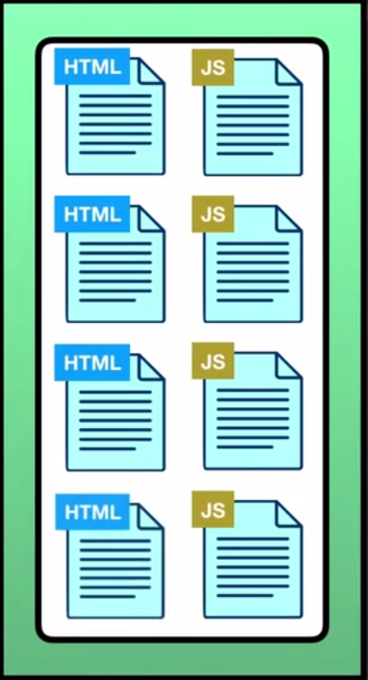
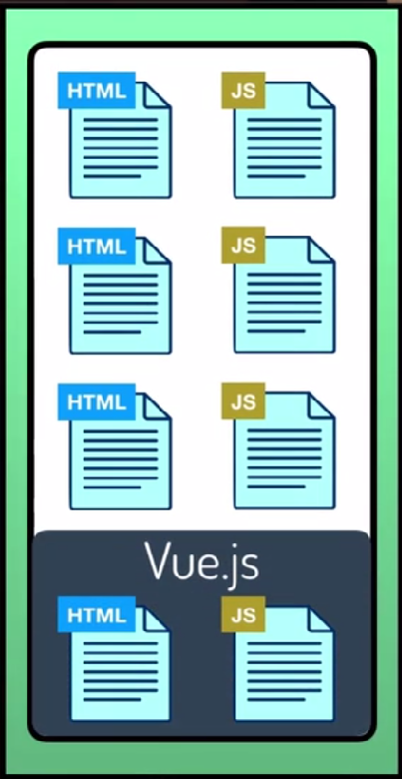
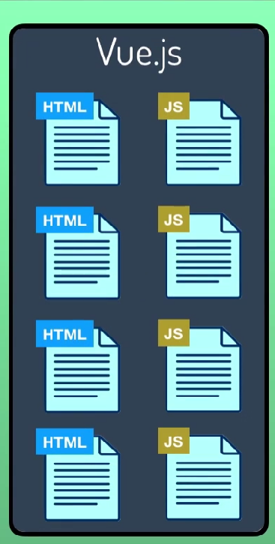
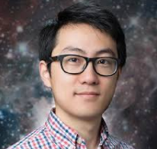
LEARNING
Notes:
SALEM

Slide 6



LEARNING
https://ent.cesi.fr/
https://fr.vuejs.org/
https://forum.vuejs.org/
https://grafikart.fr/formations/vuejs/
Objectif
Cours
Forums
Guides
Site officiel
Site officiel
Forums
Cours
Guides
Notes:
SALEM

Slide 7

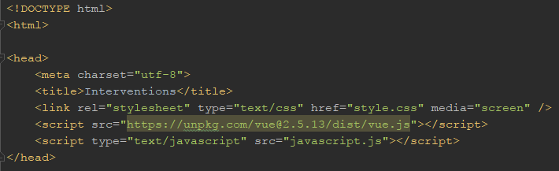
CONSTRUCTION
HTML
Notes:
CHRISTOPHE

Slide 8
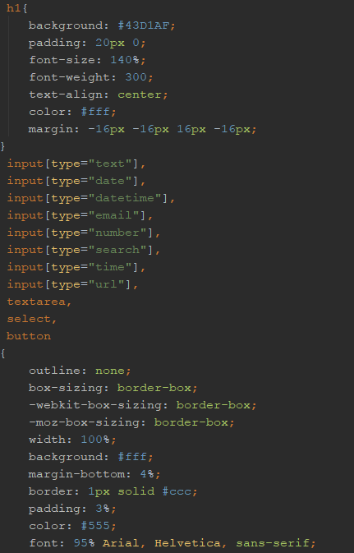
CONSTRUCTION
CSS
Notes:
SALEM

Slide 9
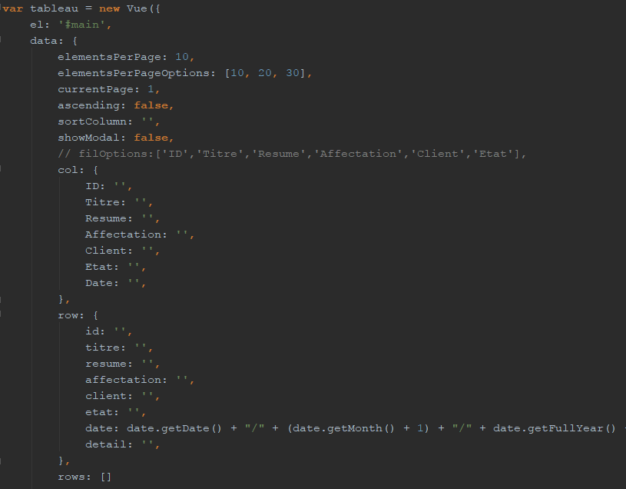
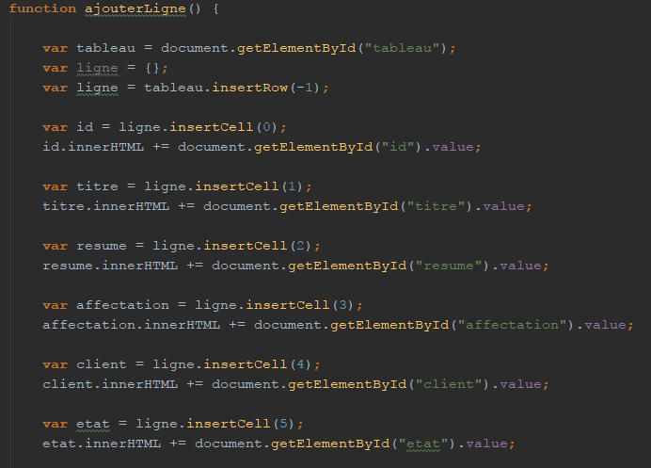


CONSTRUCTION
JavaScript / VueJS
Notes:
CHRISTOPHE

Slide 10
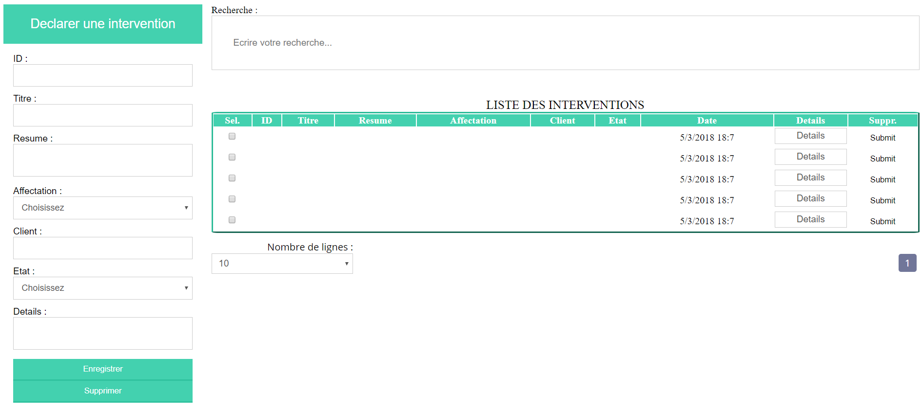
RESULTAT
http://localhost/
Notes:
SALEM + CHRISTOPHE

Slide 11
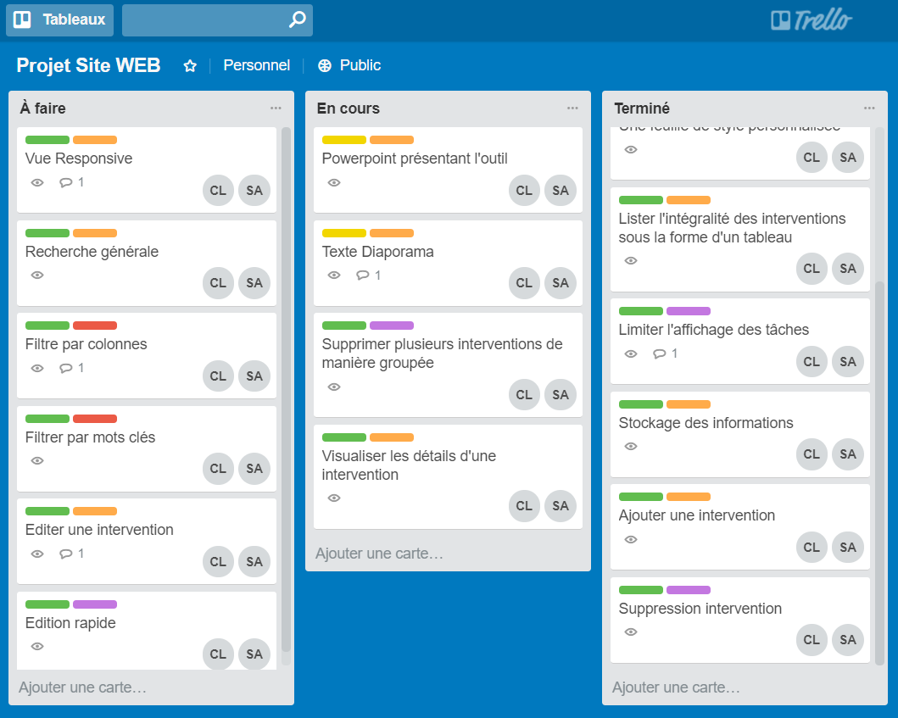
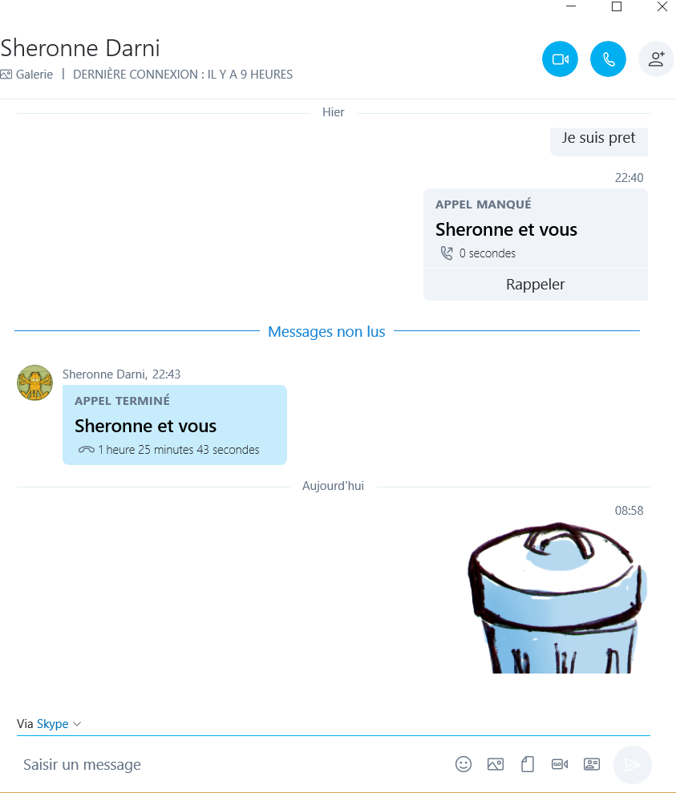

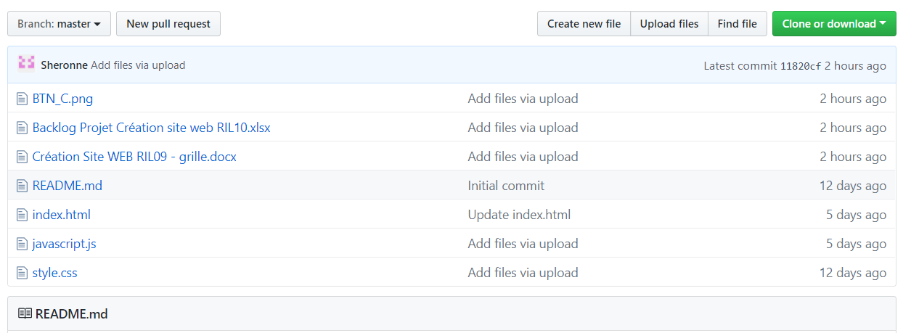



Outils de communication
CONSTRUCTION
Outils de gestion de projet
Notes:
CHRISTOPHE

Slide 12


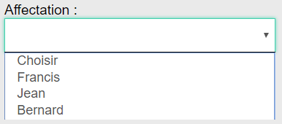
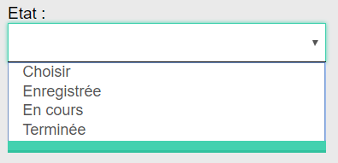

EVOLUTIONS
Notes:
CHRISTOPHE

Slide 13



CONCLUSION
Notes:
SALEM

Slide 14

Questions ?

